Slide 1
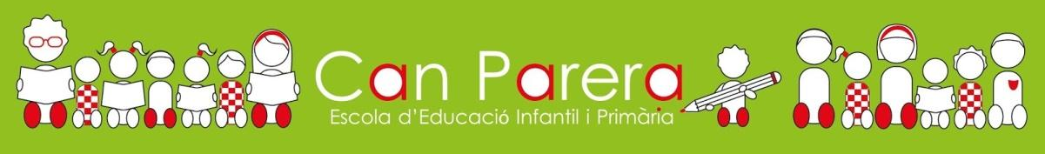
BENVINGUTS i BENVINGUDES
A I3!

Slide 2
REUNIÓ DE PARES I MARES Octubre 2023
I3

Slide 3
PRESENTACIÓ DE MESTRES
NOM DEL GRUP | ALUMNAT PER GRUP | TUTORES | UBICACIÓ | ALTRES DOCENTS
I3 CATS | 19 | ÉRICA MONZÓN | I3A | BELÉN (TEI) ROSA MARIA CABALLERO (EE) VÍCTOR (MÚSICA) ANA (ANGLÈS)

Slide 4
ORGANITZACIÓ DEL NIVELL
ENTRADES I SORTIDES
CURS-NIVELL GRUP |  | HORARI | Porta d’accés al recinte | Porta d'accés a l’edifici
P3 | ENTRADA | Matí: 9.00h | Porta Principal | Porta A
 |  | Tarda: 15.00h
 | SORTIDA | Matí: 12.30h | Porta Principal | Porta A
 |  | Tarda: 16.30h

Slide 5
ORGANITZACIÓ DE PATIS
Aquest curs tenim novetats. Estem enmig d’un projecte de transformació dels espais de pati per tal de donar més oferta d’activitats, potenciar la socialització i el joc i fer ús del pati com un espai d'aprenentatge.
Més endavant recuperarem els patis oberts per tota l’escola. Els alumnes d’I3 ens quedarem sempre al nostre pati.
Demanda de col·laboració: dissabte 7 d’octubre: sessió d’autoconstrucció de l’espai de pati (espai d’art, espai d’expressió, espai de lectura…).

Slide 6
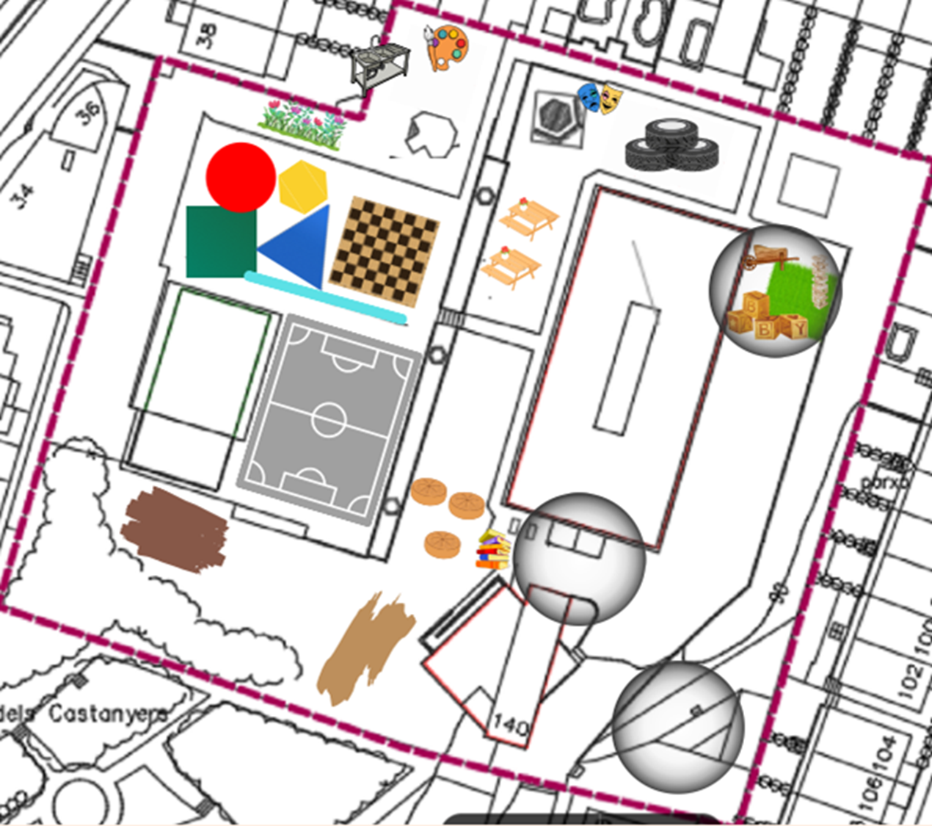

Slide 7
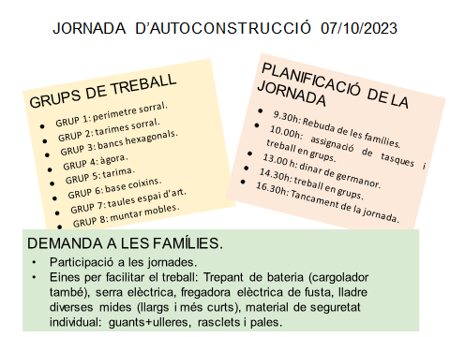

Slide 8
DINAR DE GERMANOR
Entrepà de botifarra i refresc: 4€
Possibilitat de poder portar cadascú el que vulgui per dinar o complementar el dinar.
ALTRES ACTIVITATS.
DE 10.00 A 13.00: Activitats per als més petits amb l’esplai Panda.
Música que ens amenitzarà la feina durant tot el dia.
ON ENS PODEM APUNTAR?
Participació a les jornades.
Tiquets del dinar.

Slide 9
ORGANITZACIÓ A L’AULA
La psicomotricitat es farà els dimecres al gimnàs. Cal portar roba còmoda, vambes amb velcro i mitjons antilliscants (que es queden a l’escola tot el trimestre).
ESPAIS: es començaran al gener i es faran els dimarts al matí. És una activitat de tot el tram d’infantil (ENCARA PER ACABAR D’ACORDAR)
- ESPAI DE LLUM I OMBRA - ESPAI DE ROBÒTICA
- ESPAI DE JOC SIMBÒLIC - ESPAI DE CONSTRUCCIÓ
- ESPAI DE CREATIVITAT - ESPAI D’EXPERIMENTACIÓ
No es farà àlbum al final de cada trimestre.

Slide 10
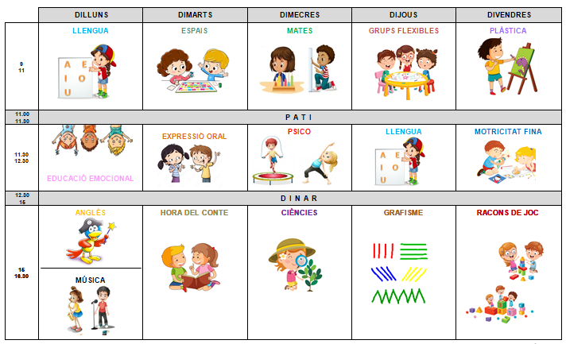
HORARI

Slide 11
UN DIA A L’AULA D’I3
MATí | TARDA
ENS POSEM LA BATA MIREM CONTES - TREBALL AUTÒNOM PER SAFATES RUTINES DEL BON DIA CONVERSA ACTIVITAT FEM PIPI I RENTEM MANS ESMORZAR I PATI ACTIVITAT ANEM A DINAR | ENS POSEM LA BATA RELAXACIÓ - MIREM CONTES ACTIVITAT ANEM A CASA

Slide 12
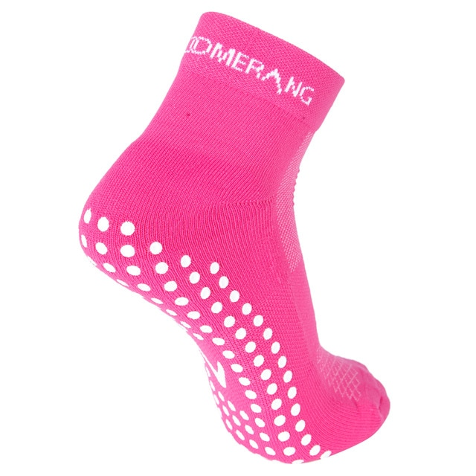
QUÈ CAL PORTAR?
Bata de botons a partir d’ octubre.
Mitjons de psicomotricitat, es queden a l’escola tot el trimestre
Bosseta de roba:
Carmanyola amb l’esmorzar.
Ampolleta d’aigua (no vidre) -l’han de poder obrir sols-
CAL MARCAR TOTA LA ROBA DEL VOSTRE FILL/A AMB EL NOM.
JAQUETES I BATES HAN DE DUR UNA VETA (10 CM). SI DEIXEU LA BOSSETA AL PENJADOR HA DE TENIR VETA LLARGA, PERQUÈ ELLS PUGUIN PENJAR LA RESTA DE LES COSES.

Slide 13
NORMES PER UN BON FUNCIONAMENT
Puntualitat en les entrades i sortides.
Assistència (avisar per correu si no vindran).
Servei d’acollida:-no superar la 1’30h en tot el dia-
Matí (7.30 h)
Tarda (16.30 h)
Psicomotricitat: xandall, sabatilles esportives amb velcro i mitjons antilliscants.
Menjador: si un nen/a eventual es queda al menjador, cal comunicar-ho també a la tutora.
Malalties:
Si un nen/a té polls, cal que faci el tractament i es quedi a casa.
No es donarà cap tipus de medicament si no va acompanyat del full d’autorització d’administració de medicament i la recepta mèdica.
No es poden portar joguines ni llaminadures.
Els dies de pluja, els paraigües o impermeables no es poden quedar a l’escola.

Slide 14

Tema del curs 23-24: ELS MUSICALS

Slide 15
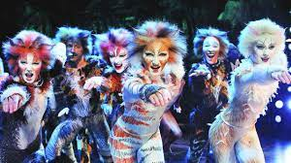

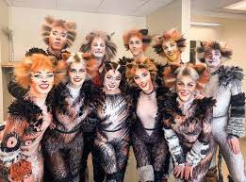
I3: CATS
EL MUSICAL

Slide 16
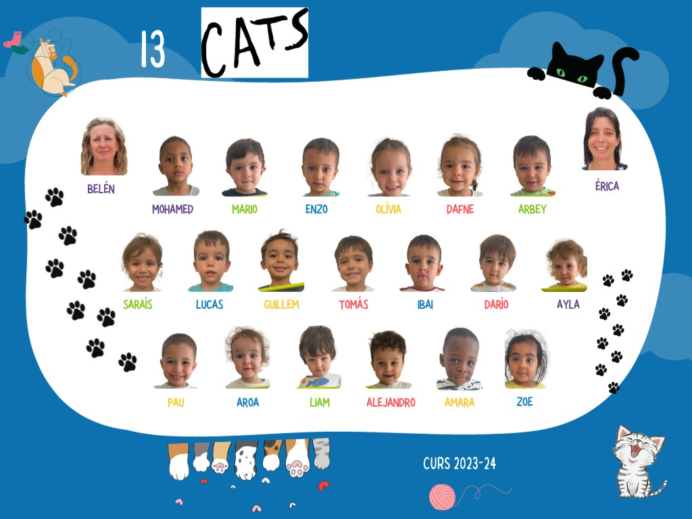

Slide 17
CLASSROOM
Classroom com a plataforma de formació a distància.
Ús habitual (quinzenal)
Correu electrònic gestionat per les famílies. Ús d’aquest correu per a les comunicacions oficials amb l’escola. (correu de l’alumne)

Slide 18

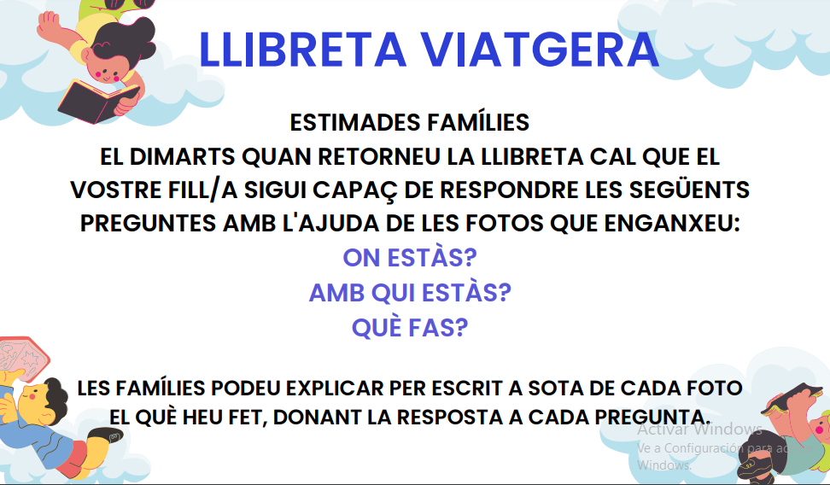
LLIBRETA VIATGERA
CADA DIVENDRES UN NEN/A S’ENDURÀ LA LLIBRETA VIATGERA A CASA.
A LA LLIBRETA HI HAURÀ UN PARELL DE FULLS PERQUÈ PUGUEU POSAR FOTOS I EXPLICAR QUÈ HEU FET EL CAP DE SETMANA.
L’HAURÀ DE TORNAR EL DIMARTS PERQUÈ HO PUGUI ENSENYAR A LA RESTA DE COMPANYS/ES.
LES FOTOGRAFIES I EL TEXT HAN DE RESPONDRE A LES PREGUNTES:

Slide 19
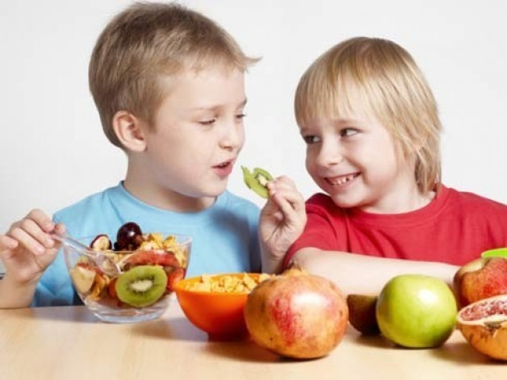
HÀBITS SALUDABLES
Què podem portar per esmorzar?
Fruita
Fruits secs
Entrepans
Cereals naturals
Pa amb xocolata i dolços casolans
DIMECRES DIA DE LA FRUITA, portar només fruita i la quantitat que es menjaran.
NO ES PODEN PORTAR: SUCS, IOGURTS, ACTIMELS,...

Slide 20

ANIVERSARIS
Es celebrarà a l’aula però no s’ha de portar esmorzar per compartir. Cada curs farà el reconeixement a l’alumne/a d’una manera especial.

Slide 21
COM PODEU COL·LABORAR ELS PARES I MARES?
A L’ESCOLA:
Necessitem pares i mares voluntaris per ajudar en algunes tasques escolars i acompanyaments a les sortides, quan sigui necessari. Full d’inscripció a la borsa d’acompanyants.
NOVETAT! Pares i mares delegats/des, serà condició haver de participar activament a l’AMPA de l’escola.
- Passar per l’AMPA a signar el document d’acceptació del càrrec en horari de dimecres de 16.30h a 17.30h.
A CASA: Acompanyament i seguiment de les activitats que fem a l’escola.

Slide 22

COMUNICACIÓ FAMÍLIA-ESCOLA
Per escrit.
Per correu amb el mail corporatiu de l’alumne.
P3A: generacio2020@escolacanparera.com
Donarem un informe al febrer i un altre a final de curs (s’enviaran al correu del mare/pare, no de l’infant)
Atenció a les famílies (concertades prèviament)
ÉRICA→ DIMARTS 15.00h - 15.45h
Podem fer justificants per a les empreses.

Slide 23
COMUNICACIÓ FAMÍLIA-ESCOLA
A la web de l’escola. ( calendari escolar, projectes,
què fem? Informacions vàries...):
https://agora.xtec.cat/ceipcanparera/
Només podreu veure les fotos de la generació dels vostres fills/es i, per fer-ho, haureu d’accedir mitjançant l’enllaç que us arribarà avui mateix.

Slide 24
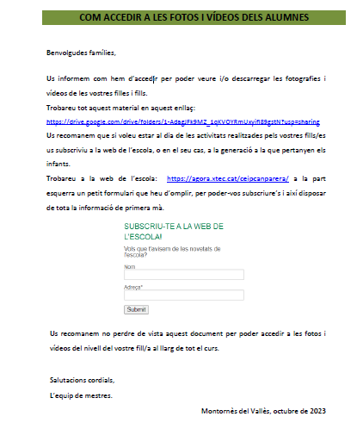

Slide 25
COM VEURE LES FOTOGRAFIES?
Avui rebreu un TPV on surt l’enllaç de les fotos i vídeos del drive (és el mateix per tot el curs).
Podeu descarregar-les.
Cal fer un ús responsable, són menors d’edat.

Slide 26
SORTIDES
Aquest curs s’organitzaran sortides (una per trimestre) i visites culturals, dins i fora del municipi, atenent sempre a les indicacions donades pel Departament d’Educació.
La sortida del primer trimestre serà el 18 D’OCTUBRE A CAN POU (I3, I4 i I5), per treballar la Tardor. https://www.facebook.com/people/Aula-entorn-rural-Can-Pou/100070741406200/?fref=ts
Recordeu que les SORTIDES són activitats curriculars, complementàries a la programació d’aula.

Slide 27

PAGAMENT DE SORTIDES I ACTIVITATS

Slide 28

ALTRES INFORMACIONS
No es donarà cap nen/a sense l’autorització prèvia de la família.
Totes les normatives escolars les trobareu a la pàgina web de l’escola. https://agora.xtec.cat/ceipcanparera/
Família delegada :
Sortides i preus d’autocars.
Bates: primer les famílies, més endavant un botó, després solets.
Pitet menjador: un per setmana. Llençols per rentar cada 15 dies.
NO àlbums/ racons amb famílies, espais, grups flexibles.
Demanem: estovalles per fer safates.

Slide 29
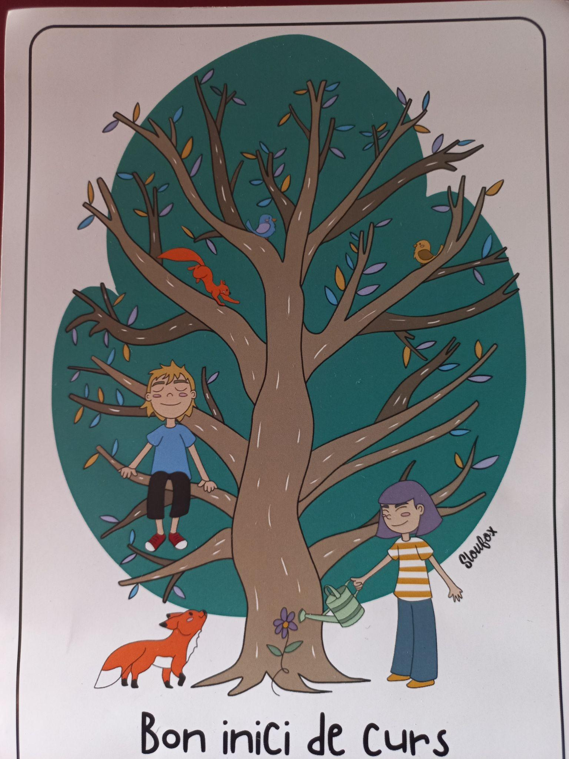
L’ARBRE DE CAN PARERA
L’escola com un ecosistema.

Slide 30

Cal la vostra implicació
i compromís
en l’educació dels
vostres fills/es
per arribar
més lluny
i millor!!!
TOTS JUNTS FEM FORÇA!!

Slide 31

PRECS I PREGUNTES

